Slide 1


ŠKOLA: | Gymnázium, Chomutov, Mostecká 3000, příspěvková organizace
AUTOR: | Mgr. Martin Jiřiště
NÁZEV: | VY_32_INOVACE_08C_04_grafika_rozdeleni
TEMA: | Multimédia a grafika
ČÍSLO PROJEKTU: | CZ.1.07/1.5.00/34.0816
DATUM TVORBY: | 4.8.2013

Slide 2
Anotace
Tento materiál je připraven pro výuku IKT a slouží k vysvětlení pojmu Grafika - rozdělení.
Je určen pro 2. ročník čtyřletého studia a 4. ročník šestiletého studia.
V první části obsahuje teorii, která bude doplňována ústním výkladem učitele.
Závěrečná část obsahuje otázky k procvičení
Materiál je určen pro interaktivní výuku.

Slide 3
Grafika – rozdělení
GYMNÁZIUM CHOMUTOV
MARTIN JIŘIŠTĚ

Slide 4
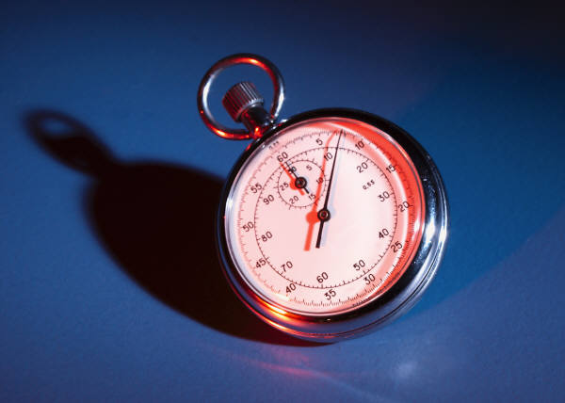
Základní druhy grafiky
rastrová – bitmapová
vektorová

Slide 5
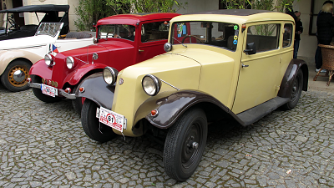
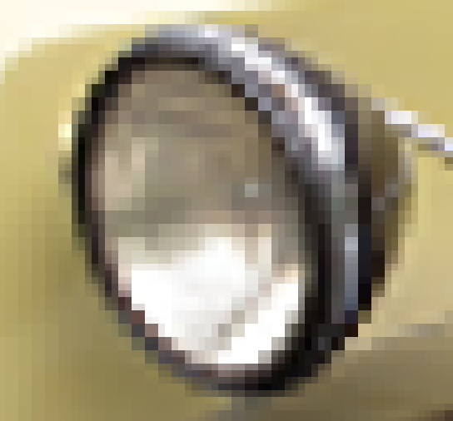
rastrová – bitmapová
vektorová
obrázek se skládá z jednotlivých bodů - pixelů
obrázek se skládá z jednotlivých objektů popsaných matematicky

Slide 6
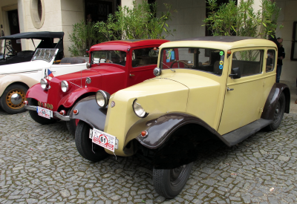
rastrová – bitmapová
vektorová
část obrázku odstraňujeme gumováním = přebarvením bodů barvou pozadí
v obrázku odstraňujeme jednotlivé objekty, ze kterých se obrázek skládá

Slide 7


rastrová – bitmapová grafika
Zmenšíme-li obrázek, ztratí se část informace. Při zvětšení je pak obrázek neostrý.

Slide 8
vektorová
zmenšování a zvětšování nemá vliv na kvalitu

Slide 9
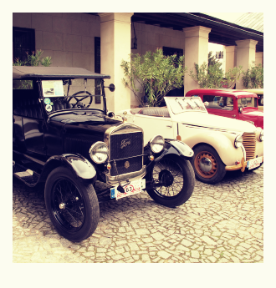
Hlavní použití
rastrová grafika
vektorová grafika
práce s fotografiemi
grafy, plakáty, loga, apod.

Slide 10
3D modelování
trojrozměrná grafika
modelování krajiny, budov, předmětů
možnost 3D animací
3D model se vytváří v těchto krocích:
drátová konstrukce
pokrytí texturou povrchu
renderování (výpočet) modelu

Slide 11
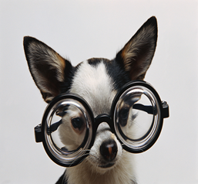
Otázky
Jaký druh grafiky získáte z digitálního fotoaparátu?
Je možné kombinovat bitmapovou a vektorovou grafiku v jednom obrázku?
rastrová - bitmapová
ano, lze

Slide 12
Úkol
Najděte alespoň tři odkazy na soubory s rastrovou grafikou a tři odkazy na soubory s vektorovou grafikou.
Odpovězte pomocí online prostředí iTřída.

Slide 13
Zdroj:
ROUBAL, Pavel. Informatika a výpočetní technika pro SŠ. Brno: Computer Press, a.s., 2010, ISBN 978-80-251-3227-2.
Galerie klipartů MS Office.
Vlastní tvorba autora.

